Slide 1
炼铁厂安全生产工作总结
博富特咨询
全面
专业
实用

Slide 2
关于博富特
博富特培训已拥有专业且强大的培训师团队-旗下培训师都拥有丰富的国际大公司生产一线及管理岗位工作经验，接受过系统的培训师培训、训练及能力评估，能够开发并讲授从高层管理到基层安全技术、技能培训等一系列课程。
我们致力于为客户提供高品质且实用性强的培训服务，为企业提供有效且针对性强的定制性培训服务，满足不同行业、不同人群的培训需求。
博富特认为：一个好的培训课程起始于一个好的设计,课程设计注重培训目的、培训对象、逻辑关系、各章节具体产出和培训方法应用等关键问题。

Slide 3
前言
Introduction
回首过去一年的工作，经过炼铁厂各级安全管理人员及全体员工的共同努力，炼铁厂20XX年安全生产工作继续保持稳定良好态势，顺利完成全年安全生产目标指标任务，三级安全标准化体系持续有效运行，各项安全工作有序推进。
新起点、新希望。站在20XX年的起点，我们将继承和发扬过去工作中存在的优点，汲取经验，摒弃不足，满怀信心，以更清醒的头脑、更旺盛的斗志、更奋发的姿态和更充沛的干劲，向新的一年既定目标进发！

Slide 4
01 年度工作概述
02 工作任务完成情况
03 不足及纠正措施
04 明年工作计划

Slide 5
01
年度工作概述
20XX年炼铁厂安全生产工作大事件回顾
PART 01

Slide 6
20XX年安全生产工作大事件回顾
大事件一
大事件二
大事件三
1月1日，炼铁厂开展“我的安全我负责，他人安全我有责”签订仪式
3月份，炼铁厂各车间利用班前班后会、周安全例会开展“事故回头看”活动
6月份安全月活动，开展安全知识有奖竞答、观影、张贴安全标语及宣传画等活动
大事件四
大事件五
大事件六
7月初，配合第三方船级社对四个体系（质量、职业健康安全、环保、能源）进行审核
为保障十九大期间安全生产，7月至10月间开展夏季安全生产百日执法行动及安全大检查回头看活动
12至4日至13日，1#高炉中修施工，从审批、实施、验收全程参与安全监督管理

Slide 7
02
工作任务完成情况
年度目标指标完成情况
PART 02
各项工作任务具体实施情况

Slide 8
20XX年度安全生产目标指标完成情况
目标、指标 | 目标、指标要求 | 2016年度 | 20XX年度 | 指标对比 | 是否 达标
重伤以上事故 | 零 | 零 | 零 | 持平 | 达标
重大火灾、交通、安全生产事故 | 零 | 零 | 零 | 持平 | 达标
千人伤害率 | ≤5‰ | 2.6‰：1起事故 | 5.2‰：2起事故 | 上升 | 达标
群体性中毒、中暑、职业病事件 | 零 | 零 | 零 | 持平 | 达标
员工三级安全教育、再教育合格率 | 100% | 100% | 100% | 持平 | 达标
突发事故应急预案演练合格率 | ≥ 95% | 100% | 100% | 持平 | 达标
月度百人违章率 | ≤1% | 0.70% （32起违章） | 0.48%（22起违章） | 下降 | 达标
隐患整改实施率 | 90% | 94% | 98% | 上升 | 达标

Slide 9
炼铁厂各车间绩效考评得分统计
20XX年度各车间绩效考核分
为更好地促进炼铁厂安全生产管理，激励员工参与并投入到安全生产中，20XX年炼铁厂依据《安全管理考核办法》加强了各车间绩效考核。同时对违章违纪及各类事故处罚，全年共考核6650元；对安全生产工作中突出的个人及单位进行奖励，共发放奖金85950元。

Slide 10
安全培训教育
新员工安全教育：20XX年共培训40名新员工，实操培训考核40人。新员工培训教育率100%。
特种作业人员培训：20XX年参加特种设备及作业人员培训共计53人，初训40人（煤气工15人、指吊工10人、电工7人、高处作业5人、电焊、叉车、挖机工各1人），复训10人（煤气工7人，电工3人、电焊工3人），初训有7人未通过。
在岗职工安全教育培训：根据《炼铁厂20XX年安全培训计划》，分厂严格组织实施。全年共组织厂级安全教育培训35次，共计培训1845人次，培训实施完成率100%。

Slide 11
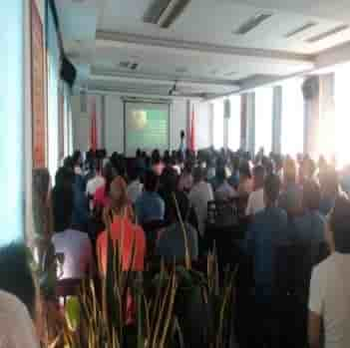
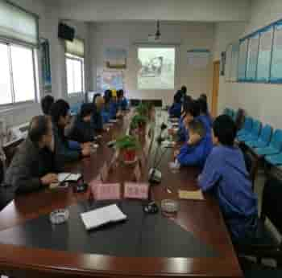
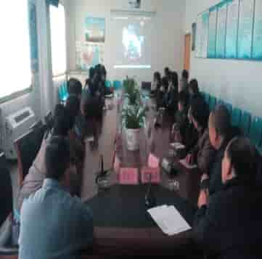
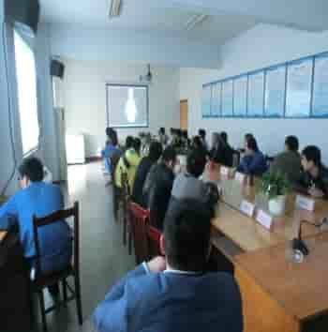
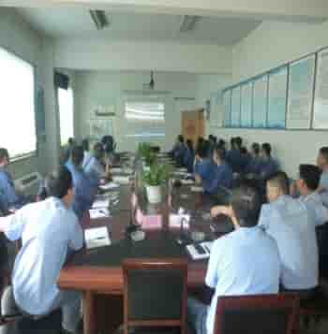
安全教育培训图片
在岗职工安全知识安全培训
煤气操作工安全培训
管理人员安全培训
有限空间知识培训
应急救援知识培训

Slide 12
安全隐患排查及治理
厂部组织每月定期对各车间进行安全环保综合大检查
根据《20XX年度隐患排查治理检查计划》，分开共开展了节前检查、季度检查、综合检查及各项专项检查，共计32次，检查各类隐患544项，已整改534项，隐患整改率98%；违章作业22起，月度百人违章率为0.48%。

Slide 13
安全隐患级别及数量
重大隐患共计7项，
占总体隐患的1.3%
填写段落标题
一般隐患
您的内容打在这里，或者通过复制您的文本后，在此框中选择粘贴，并选择只保留文字。
是指危害和整改难度较小，发现后能够立即整改排除的隐患。
填写段落标题
重大隐患
指危害和整改难度较大，或者因外部因素影响致使生产、建设单位自身难以排除的隐患
一般隐患共计537项，
占总体隐患的98.7%

Slide 14
安全隐患诱因及数量
管理缺陷共计110项，
占总体隐患的20%
环境因素共计105项，
占总体隐患的19%
人的不安全行为共计22项，
占总体隐患的4%
物的不安全状态共计311项，占总体隐患的57%

Slide 15
隐患整改图片
1#高炉卷扬上料大倾角皮带彩钢瓦脱落
更换彩钢瓦
整改前
整改后

Slide 16
隐患整改图片
供料振动筛激振器无防护罩
安装防护罩
整改前
整改后

Slide 17
隐患整改图片
冲渣南行车小车防护罩缺失，防雨棚腐蚀
更换行车小车
整改前
整改后

Slide 18
危险源管控
38
32
12
11
20XX年共发现问题202项，其中高炉本体检查34项，煤气系统检查44项问题，皮带系统38项，天车检查31项，喷煤系统12项，铁水运输11项，电气32项。已整改182项，整改率为90%。

Slide 19
特殊作业管理
20XX年共办理特殊作业许可证806项
吊装作业
64项
高处作业
156项
动火作业
475项
抽堵盲板作业
8项
有限空间作业
87项
动土作业
5项

Slide 20
应急救援管理
20XX年度，分厂依据年初制定的演练计划组织实施，厂部共组织专项预案演练7次，参演人数96人次；车间级共组织应急处置方案演练3次，参演人员36人次。通过演练，加强各级人员对突发紧急事件的掌握和运用，提高员工突发事故的应急处理能力。应急演练实施合格率100%.

Slide 21
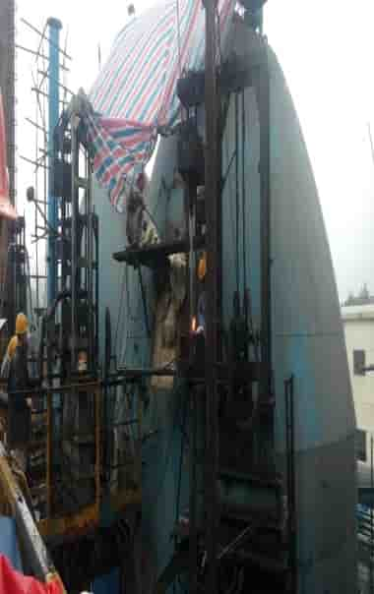
设备检修安全管理
设备检修
监督检查
20XX年炼铁厂计划检修8次，1#
高炉4次、2#高炉4次，共检修项
目项483项，并完成高炉4个月一
次检修的目标。
为确保安全检修，分厂成立了现场监
督检查小组，每次检修均对检修作业
现场进行全程监控，共检查 56项典
型问题，当场指正、整改。
设备改造
方案审核
20XX年炼铁厂完成3#风机改造，
TRT 透平机转子改造、1#高炉大
倾角皮带传动系统改造及2#高炉主卷电机改造
每次检修作业前必须制定检修方案，辨识危险因素及预防措施，明确检修项目责任人，并开安全检修会进行安全技术交底。
1#高炉除瘤喷涂
落实措施
12月4日至13日是，炼铁厂针对1#高炉炉内结瘤，炉墙温度过高及热风炉炉皮发红掉砖等问题进行中修。
检修时必须落实各项安全措施，办理作业票，做到“不安全、不检修”。

Slide 22
特种设备安全管理
检查
维护
落实《苏安监（2016）142号文件，将起重机械及压力容器纳入危险源管控，每月进行专项检查，共检查隐患34项，整改31项。
特种作业
人员
强化特种(设备）作业人员持证上岗，全年共有53人参加培训，初训40人：煤气工15人、指吊工10人、电工7人、高处作业5人、电焊、叉车、挖机工各1人；复训10人：煤气工7人，电工3人、电焊工3人。
特种设备管理
加强特种设备定期校验，全年共检测铁水罐16个，罐架22个；起重机械（行车）3台；压力容器安全阀26个。现有高炉炉顶2台16吨电动葫芦未登记检测，设备安全附件缺失，存在安全隐患。

Slide 23
相关方安全管理
应急培训
安全检修会
20XX年炼铁厂部分项目施工相关方单位较多，特别是下半年1#高炉中修炉内清瘤喷涂、TRT改造，风机转子技改等项目，危险系数高，交叉作业多，检修区域广。为保障安全，炼铁厂加强施工方资质审查，完善施工方案，并与相关方签订安全管理协议，统一协调施工现场安全监督。
安全交底
岗前体检

Slide 24
安全生产文化活动
1月全员安全生产责任制签字仪式
6月安全知识有奖竞答活动
5月动力部参观交流学习
12月全员观看安全生产电影

Slide 25
03
不足与纠正措施
存在的不足
PART 03
改善不足的对策

Slide 26
认识上的不足
经验主义
纵观20XX年2起事故，均是在检修作业时发生，分析原因均是危险因素辨识不到位，对可能造成的危害漠视，意识上存在经验主义。“以前同样是这样做的，从没出过事”！
侥幸心理
作业时，有些部门或个人仍存在侥幸心理，在进行有限空间、高处作业等特殊作业时不按制度办理相应等级的作业许可证，甚至连安全措施都未落实到位就私自作业。“没事，只要一会就好”！
责任意识淡薄
部分员工甚至部分班组管理人员都存在“做一天和尚撞一天钟”的思想意识，学习不积极，工作不主动，处理问题拖拉，导致事故隐患越积越多。“我拿多少钱就干多少事”！

Slide 27
管理上的不足
1
员工培训教育不到位
由于部分员工自身素质的原因，在接受安全教育或技能培训时，接受能力不强，培训效果较差，在实际操作中或发现并处理故障时不能有效胜任。
2
制度管理落实不到位
制度制定发布实施后，没有跟踪落实其执行的效果及有效性、可行性，甚至在执行时成了摆设，制度化管理任重道远。
3
应急管理不到位
在发生事故时，应急预案程序不能正常启动，员工应急处置不当，应急救援能力缺失。
4
职业健康管理不到位
部分员工佩戴劳动防护用品时不规范，劳动防护用品不符合国家及行业标准，与现场防护不匹配。

Slide 28
执行力的问题
4
不想做
心态不正，布置任务能拖则拖，阳奉阴违。
3
不会做
知识不够，技能不足，处理问题捉襟见肘
2
不好做
受到多方压力，管理推行不下去，执行不到位
1
做不好
理解有偏差，做事没原则

Slide 29
改善不足的对策
加强学习
强化管理
继续加强对员工的培训，采取针对性及多样性方法，如抽查、询问等，督促员工提高各项技能。
严格按照制度执行各项管理，加强考核力度，督促员工加强自我管理。
加强沟通
利用资源
组织开展各类交流活动会，增进厂部与车间、车间与班组、班组与员工的信息交流，促进企业管理良性发展
充分利用炼铁现有人力、技术资源，发挥各人专长，同时与公司及兄弟单位实行资源共享，促进企业协调发展

Slide 30
04
明年工作计划
总体思路
具体目标规划
计划实施阶段
PART 04

Slide 31
总体思路
坚持“安全第一、预防为主、综合治理” 的方针
以落实安全责任为重点，采取压力分解的工作思路，使炼铁厂所有员工、干部都承担相应的安全生产责任。加强员工的培训力度，把宣贯相关的法律法规、强制性文件、国家、行业相关标准作为20XX年培训的重点。把标准化作业程序的深入开展作为20XX年度安全生产的中心任务。把员工自我安全意识培养作为20XX年度安全培训的最终目标。增加现场检查监管力度和密度，控制“人的不安全行为”；消除“物的不安全状态”，为员工创造安全、和谐、向上的工作环境。

Slide 32
具体目标规划
明确各级管理人员安全职责，签订责任制及承诺书，落实安全绩效考核，实行“发生事故一票否决”制
将安全培训落实到车间班组，常态化实施员工安全生产知识抽查，全力促进安全培训实效化，避免形式主义，促进全员安全素养的提高
落实责任
强化培训
加强隐患排查整改力度，实施班组、岗位日检、车间周检、厂部月检制，落实专项、节假日及季节性检查，并明确隐患整改责任人，全程跟踪隐患整改落实
隐患整改
做好员工风险因素辨识及事故应急处置演练，提高事故应急救援处置能力，降低或减少或杜绝事故损失
应急管理
示范班组
建立1个安全生产标准化班组，成熟后全面推广，以点带面，全面提升分厂的班组文化建设，最终提升炼铁厂管理水平

Slide 33
计划实施阶段
策划阶段：制定安全生产年度工作计划，学习讨论并全面贯彻。
检查阶段：检查落实情况
1季度
3季度
1
3
实施阶段：全面实施各项工作计划，开展安全月活动。
总结阶段：扬长避短，纠正偏差，改进不足，全面提升
2
2季度
4
4季度

Slide 34
结束语
回首过去，激情满怀，展望未来，任重道远。站在新的历史起点上，我们必须清醒地看到前进中的困难与挑战，正视自身存在的差距与不足，以更加坚定的信念、更加饱满的热情、更加务实的作风、更加强大的合力，共同谱写炼铁20XX年发展的新篇章。
燃烧
激情
专业
技术
共创
未来
沸腾
理想
团结拼搏

Slide 35
扫码关注我们
获取第一手安全资讯
谢谢观看
微信公众号
抖音
资源整合，产品服务
↓↓↓
公司官网 | http://www.bofety.com/
如需进一步沟通
↓↓↓
联系我们 | 15250014332 / 0512-68637852

